Slide 1






校园代办服务小程序的设计与实现
汇报人：

Slide 2



01
02
项目概述
用户类型
03
04
目录
功能设计
总结展望
CONTENTS

Slide 3
项目概述
项目概述
PART.01

Slide 4




项目概述
随着校园快递数量激增，学生对代取快递、代办服务的需求快速增长。目前的代取方式效率低、沟通困难，存在诸多问题。本项目旨在构建一个校园内统一的、透明的代取与代办服务平台，整合校园内零散的代取代办需求，打破信息壁垒，让服务流程更加清晰、规范，提升服务效率与质量，为师生提供一个便捷、高效的服务平台。

Slide 5
用户类型
发布者、接单者、管理员
PART.02

Slide 6
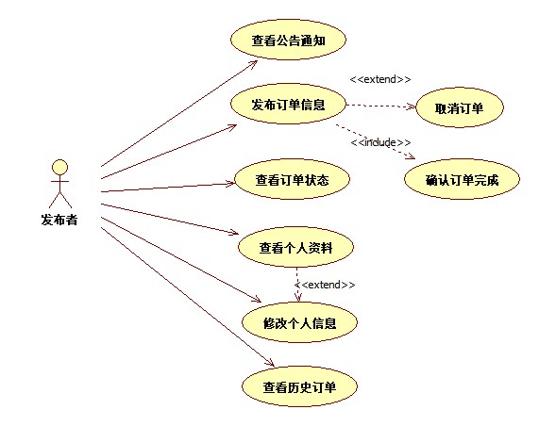
发布者
快速发布代取/代办/代买任务
查看任务进度与状态流转
与接单者沟通任务细节
任务完成确认与评价
特点
使用频率高、注重操作简洁性、关注任务完成效率

Slide 7
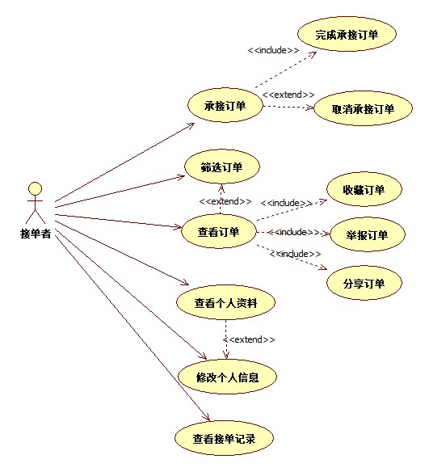
接单者
浏览任务列表，支持多条件筛选
查看任务详情并接单
执行任务并上传凭证
获得报酬并进行评价反馈
特点
关注任务收益、重视信息透明度、注重信用记录

Slide 8
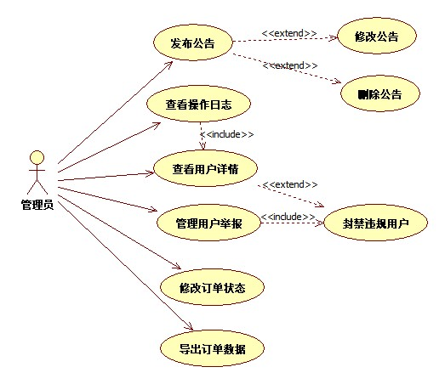
管理员
管理任务内容与用户行为
审核并清理违规信息
发布系统公告
分析平台运营数据
特点
保障平台规范运行、维护服务秩序、提供决策支持

Slide 9
功能设计
基础功能模块、代办交易核心模块、管理员功能模块
PART.03

Slide 10
功能需求
基础功能模块
管理员功能模块
用户注册与认证、个人中心、消息通知系统
用户管理、订单监管、公告管理、系统管理
功能需求
代办交易核心模块
安全保障功能
代办发布与筛选、接单与订单管理、支付与结算、评价与信用体系
信息加密、违规监控、纠纷处理

Slide 11
基础功能模块
用户注册与认证
支持手机号注册登录账号；管理员通过专属账号登录
个人中心
用户端展示个人信息、发布/接单记录、订单状态；管理员展示用户数据、订单统计、系统日志；支持用户修改密码
消息通知系统
推送订单状态变更、系统公告

Slide 12
代办交易核心模块
代办发布与筛选
用户可发布代办需求，填写代办、时间类型等详细信息
评价与信用体系
订单完成后，双方可互相评价；信用等级与接单权限挂钩
01
02
03
04
接单与订单管理
支付与结算
接单者浏览筛选代办需求来接单；订单包含双方信息、完成进度及状态
发布者发布代办时预付预算至平台，接单者完成订单上传凭证，发布者确认后，平台将款项转给接单者

Slide 13
管理员功能模块
用户管理
用户管理
事务管理
公告管理
管理员可查看完整用户资料，对违规用户进行封禁与解封操作，查看用户操作记录
涵盖所有类型任务的全流程管理，管理员可删除违规任务，还可以导出任务数据
管理员拥有公告的发布、修改、删除权限，对公告内容动态维护

Slide 14
总结展望
PART.04

Slide 15
团队分工
周灿、张智珺
谢璇、王岚
马飘挧、郭思羽
吴家欣、包昕媛
需求分析及绘制功能设计图
用户登录、注册页面以及个人中心页面的实现
对接后端认证接口
初步完成系统用例简述
开发代办任务发布页面、需求筛选页面及订单详情页
对接后端订单接口
绘制用例图和用例叙述
开发之分因名、退款页面及评价页
对接后端支付、评价接口
定义静态结构和绘制类图
开发消息中心页、系统公告页
对接后端消息接口

Slide 16
行业PPT模板http://www.1ppt.com/hangye/
项目计划
阶段成果
用户管理
完善了项目的需求分析，明确了系统的核心目标，完成了用户端和后台管理端的全功能规划，制定了发布任务、接收任务、后台处理的三大核心流程。
项目计划
用户管理
根据已确定的功能需求的类结构，进行代码编写与界面开发。前端重点实现用户端简洁易用的操作界面，后端完成数据库搭建与业务逻辑开发。
Notes:
模板来自于： 第一PPT https://www.1ppt.com/

Slide 17
谢
谢
观
看
汇报人：

